Slide 1
WEB приложение
YourHospital
Коноков Арслан
Очиров Наран

Slide 2
Идея и технологии
YourHospital
templates
home.html
adminlogin.html
doctorlogin.html
patientlogin.html
loginpage1.html
loginpage2.html
loginpage3.html
doctorregistration.html
patientregistration.html
updatedoctor.html
updatepatient.html
static
images
background.jpg
database
lifecare
app.ру
requirements.txt
README.md
Основная идея – это возможность быстро записаться на прием к нужному врачу: просматривать даты приема для каждой записи и выбирать подходящую
Проект написан на Flask, для регистрации использованы sqlite3 и datetime, для отображения интерфейса — Bootstrap и html

Slide 3
Функционал приложения
Запись на прием в пару кликов для пациентов
Возможность выбирать время и врача для пациентов
Просмотр записи на приемы для врачей
Возможность управлять заявками на регистрацию врачей и пациентов для администраторов

Slide 4
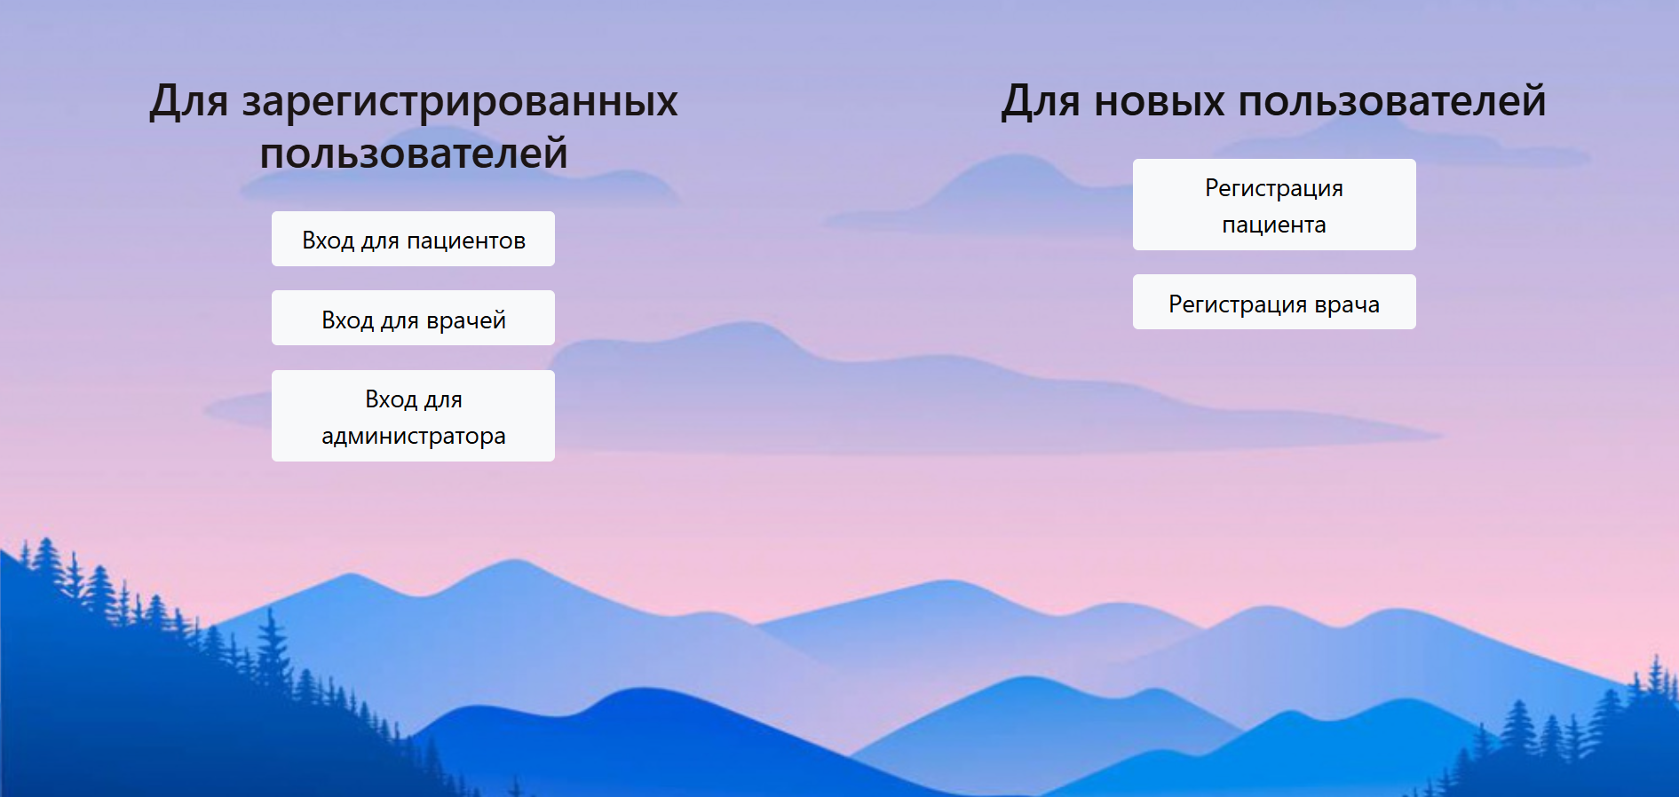
Демонстрация
Войти в аккаунт
Зарегистрироваться

Slide 5
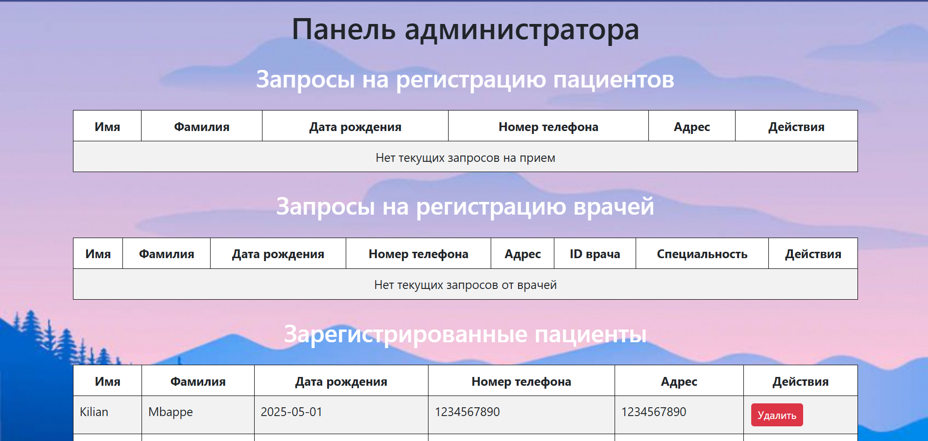
Демонстрация
Управление всеми учетными записями на одной панели — для администраторов

Slide 6
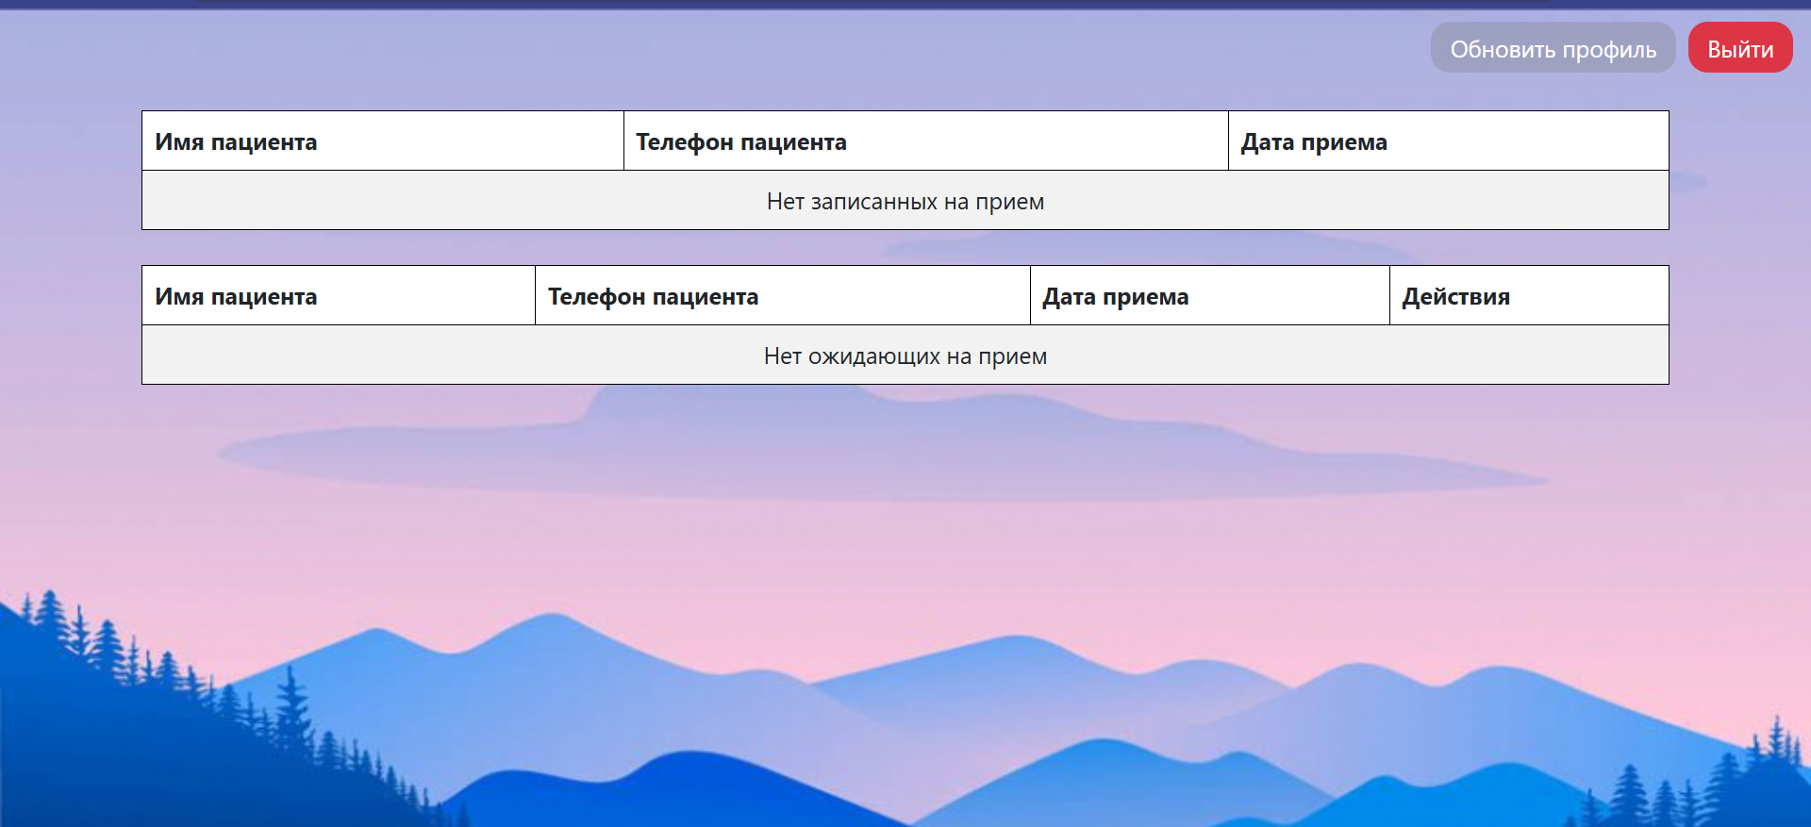
Демонстрация
Возможность просматривать записи и их даты — для врачей

Slide 7
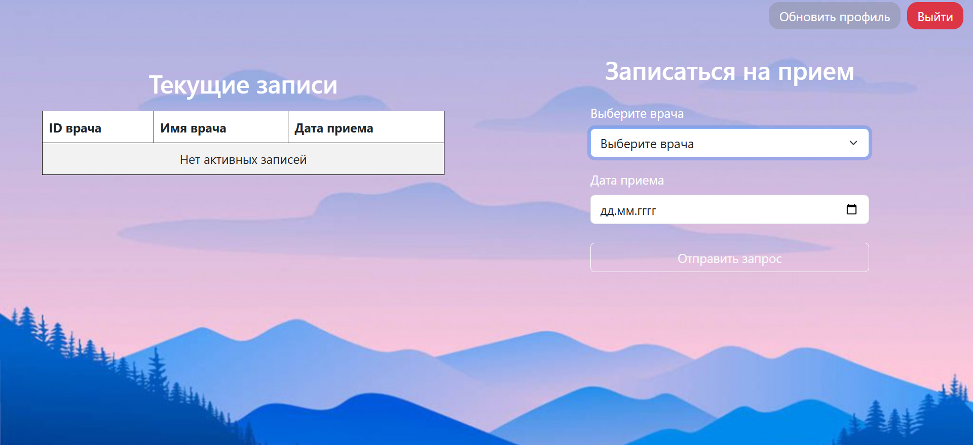
Демонстрация
Видны все текущие записи и возможность быстро записаться к врачу — для пациента

Slide 8
Сейчас мы покажем, как работает приложение

